Slide 1


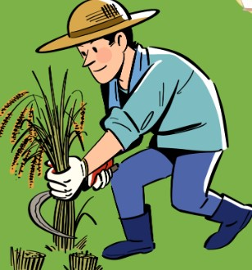

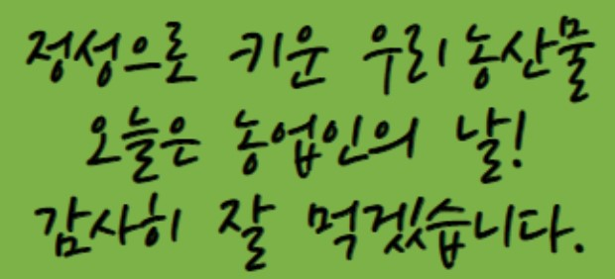
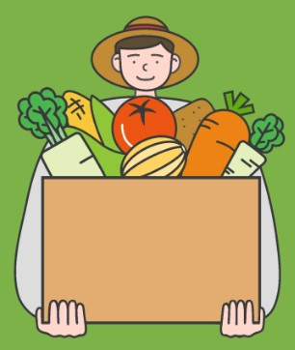
오색떡국
셀프주먹밥
쇠고기매운샐러드
연근조림
배
배추김치
우유
‘농업인의 날’
11월 11일은 농업인의 자부심을 키우며 노고를 위로하기 위해
만들어진 농업인의 날입니다.

Slide 2
오색떡국
셀프주먹밥
쇠고기매운샐러드
연근조림
배
배추김치
우유
‘농업인의 날’
11월 11일은 농업인의 자부심을 키우며 노고를 위로하기 위해
만들어진 농업인의 날입니다.

